Slide 1
Videosamtal Skype
Funk-IT Lyftet
2 juli 2021

Slide 2
Information
Från Microsoft finns ett kommunikationsverktyg som heter Skype. Öppna programmet på din dator antingen från Startmenyn eller om du har den som app på ditt skrivbord.
Har du inte programmet kan du ladda ner det från Microsoft.

Slide 3
Start
Klicka på Nu kör vi.

Slide 4
Logga in
Logga in med din e-postadress.

Slide 5
Profil bild
Här lägger du till en profilbild om du vill ha en. Klicka annars på Fortsätt.

Slide 6
Ljud
Du kan här testa hur ljudet fungerar på din dator. Säg något så ser du på prickarna om det hörs bra eller inte.
Klicka sen på Fortsätt.

Slide 7
Kamera
Testa nu hur det ser ut med din kamera
Längst ned kan du välja en bakgrund till din kamerabild.
Klicka sen på Fortsätt.

Slide 8
Hitta kontakter
Här följer lite information om att hitta kontakter.
Klicka på Ok.

Slide 9
Chatta
Klicka på ikonen Chatta för att starta.
Klicka på Ny chatt och välj eller sök efter en vän.
När du hittat en vän kan du starta en chatt med den.

Slide 10
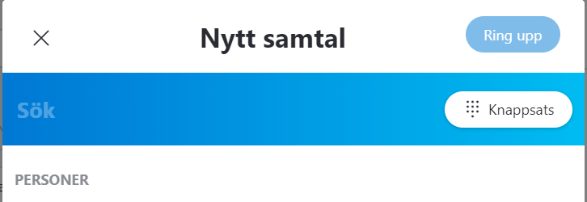
Samtal
Klicka på ikonen Samtal.
Välj sen Nytt samtal. Du får nu upp din kontaktlista eller klicka i fältet Sök för att hitta en vän.
Du kan även välja att skriva in telefonnumret till din vän genom att klicka på Knappsats.
Klicka därefter Ring upp.

Slide 11
Kontakter
Här finns dina kontakter sparade. Du lägger till en ny kontakt genom att klicka på Ny kontakt.
Du kan även ringa upp din vän direkt härifrån. Klicka på vännens namn. Uppe i höger fält hittar du ikonerna.
Klicka på videokameran eller telefonluren för samtal.

Slide 12
Avsluta
När du vill avsluta ditt samtal lägger du på genom att klicka på den röda telefonluren.
Ha det så trevligt!

Slide 13
Funk-IT Lyftet är ett samarbete mellan:
Post- och Telestyrelsen
Uppsala kommun, Omsorgsförvaltningen, Socialpsykiatrin och Arbete och bostad
TIF- Träffpunkternas intresseförening
Brukarrådet- Arbete och bostad
Funk-IT lyftets hemsida

